Slide 1

FÖRÄLDRAMÖTE P07

Slide 2


POJKAR -07
AGENDA
Grundvärderingar
Träningsdagar
Seriespel och planerade cuper
Föräldragrupp
Ekonomi
Förväntningar kring träningar och matcher
Frågestund

Slide 3
POJKAR -07
Grundvärderingar
Fotboll för alla
Glädje och trygghet
Respekt för andra, laget före jaget, disciplin
Se ALLA, stimulera efter individuell utvecklingskurva

Slide 4
Träningsdagar
POJKAR -07
Tisdag 16:50-18:00
Söndag 09:50-11:00
Onsdag alt Torsdag (Fyspass/Löppass)

Slide 5
Seriespel och planerade cuper
POJKAR -07
Kommer att ha 4 lag med i seriespel denna säsong.
Planerade cuper och andra saker vi planerar för den kommande säsongen/
- V17 (28-29/4) GIFF Cup i Tidaholm (övernattning med 3 lag)
- V25 (19/6) Sommaravslutning
- V26 Örebrocupen (2 lag)
- V30 Träningsstart
- V31 Forwardcupen (2 lag)
- V32 Transtenscupen (2 lag)

Slide 6
Föräldragrupp
POJKAR -07
Laget behöver hjälp med de aktiviteter som behöver planeras och genomföras vid sidan om alla träningar.
Föräldragruppen är inte de som därmed skall göra alla saker utan har mandat att leda och fördela se saker som behöver hanteras.
I gruppen behöver vi ha följande funktioner:
- Sponsoransvarig (hålla ihop sponsorarbete när det behövs)
- Försäljningsansvarig (sammanhållande och kontaktperson mot företaget vid försäljningar som laget genomför, kakor/kläder mm)
- Aktivitetsansvarig (Sammanhållande vid planering av aktiviteter som sker kioskbemanning/sommaravslutning/säsongsavslutning mm

Slide 7
Ekonomi
POJKAR -07
Omkostnader på kort sikt som vi uppskattar för detta år är:
- Kostnader för anmälningar till cuper ~23 500 SEK (anmälningskostnad ca 1500/lag)
- Eventuellt behövs det köpas nya shorts då den modell som beställdes sist var i minsta laget (får diskuteras). ~4000 SEK
- Eventuell resa till landskamp (paketpris biljett/mat ~200-300/st ~12 500 SEK?) [50% från lagkassa]
Kostnadsexempel på potentiell långsiktig målsättning:
- Utlandsresa ~5 000 - 6 000/barn
- Deltagande i större cup (ex Gothia Cup) ~ 3 000 - 3 500/barn

Slide 8
Förväntningar kring träningar och matcher
POJKAR -07
Tider som ges skall hållas både vad gäller träning och match
Anmälan och ev orsak till varför man inte kommer så att vi hinner planera träningen
Respektera sista anmälningsdag till matcher och har det datumet passerat kallar vi in en ny kille
Det samma gäller sista anmälningsdag vid lagaktiviteter som vi har, så vi kan planera dessa
Kläder efter väder
Mat inför träning och match
Sömn

Slide 9
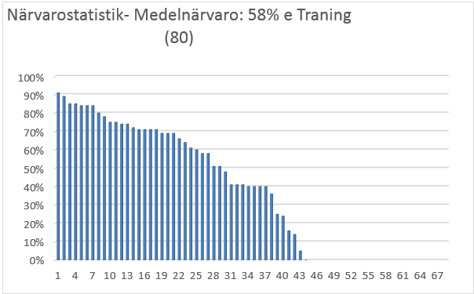
Förväntningar kring träningar och matcher
POJKAR -07
Vi ser gärna att barnen har en 50% träningsnärvaro
Spel i seriematcher och cuper kommer baseras på träningsnärvaro
Vid matcher byter vi om med laget om ej annat anges

Slide 10
Frågestund och info
POJKAR -07
Hur tar man sig till matcher? Varje förälder ansvarar för sitt barn.
Aktivitetsansvariga: Björn Tolgfors(Alvin T) och Andreas Bergh(Gustav B)
Försäljningsansvariga: Sara Axelsson(Linkan)
Sponsorsansvariga: Pär Bolgakov(Logan och Phoenix) och Michel Presl(Olivier)
Alla får spela match om man tränar. Träningsnärvaro används för att fylla på och vid cuper där vi har färre lag med.
Inga inköp av kläder planeras under våren.
Mössa och vantar får man av laget.
Träningskläder/set inköps själv, obligatotiskt.
Overall, friviligt inköp själv.
Matchtröja/set inköps själva efter samråd med tränarna.
Just nu 46 barn i AIK P-07

